Slide 1



视觉SLAM：从理论到实践
第八次课 回环检测与建图
主讲人
高翔
清华大学 自动控制与工程 博士
慕尼黑工业大学计算机视觉组 博士后
Email: gao.xiang.thu@gmail.com
2017年冬

Slide 2

第八讲 回环检测与建图
回环检测与词袋
建图
展望

Slide 3

1. 回环检测与词袋

Slide 4
1. 回环检测与词袋
回环检测的意义
VO和后端都存在误差
SLAM的建图与定位是耦合的——误差将会累计
Loop Closing步骤
检测到回环的发生
计算回环修选帧与当前帧的运动
验证回环是否成立
闭环

Slide 5
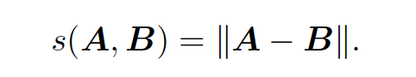
1. 回环检测与词袋
如何检测回环是否发生——回环检测
最简单方法：对任意两个关键帧进行特征匹配
基于里程计的方法（Odometry based）
基于外观的方法（Appearance based）
外观方法是主流
核心在于衡量图像间的相似性
朴素的想法：灰度相减
显然不好，不好在哪里？

Slide 6
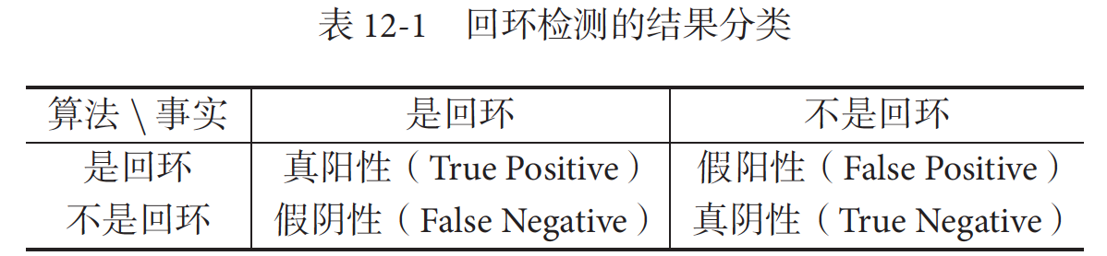
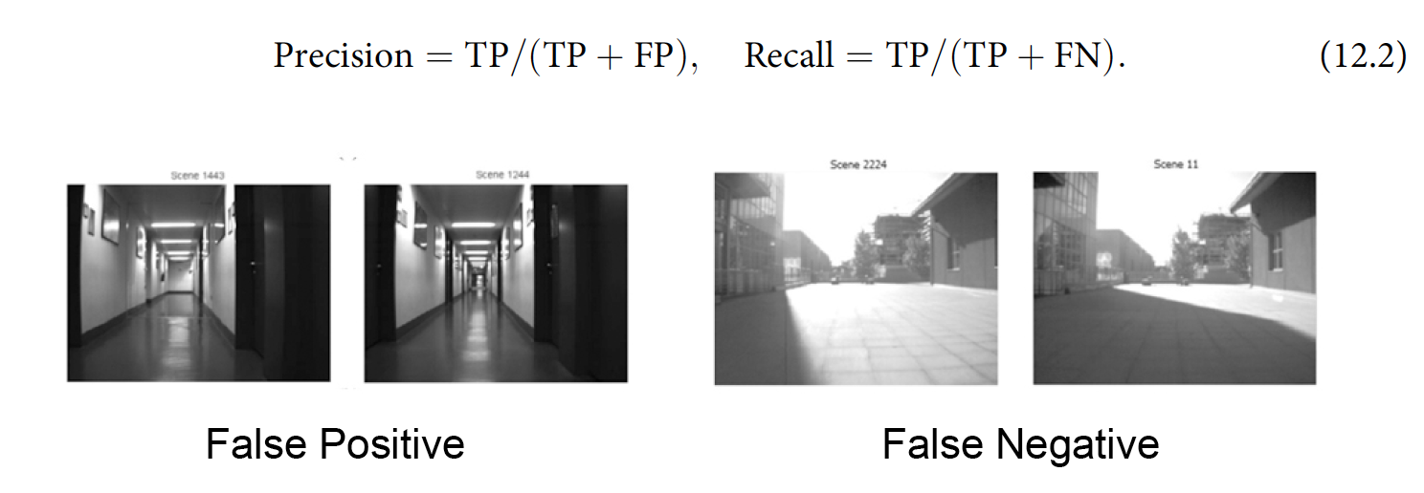
1. 回环检测与词袋
回环检测的指标
Perceptual Aliasing
Perceptual Variability
ROC曲线（Precision-Recall曲线）
Precision和Recall通常是矛盾的
P高则R低
R高则P低

Slide 7
1. 回环检测与词袋
Appearance-based主要方法：词袋
Bag-of-Words, BoW
BoW是对特征的聚类
特征聚类形成了Word
许多Word组成了Dictionary
图像的相似性=Word的相似性
只看Word的有无，无视Word的顺序

Slide 8
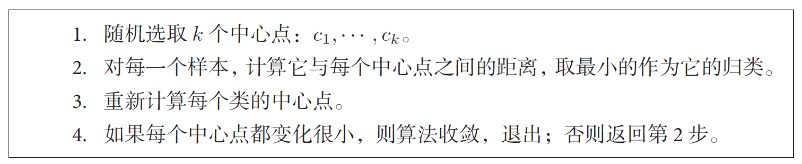
1. 回环检测与词袋
Word的形成
聚类
经典的k-means聚类 N个特征点->k个类

Slide 9
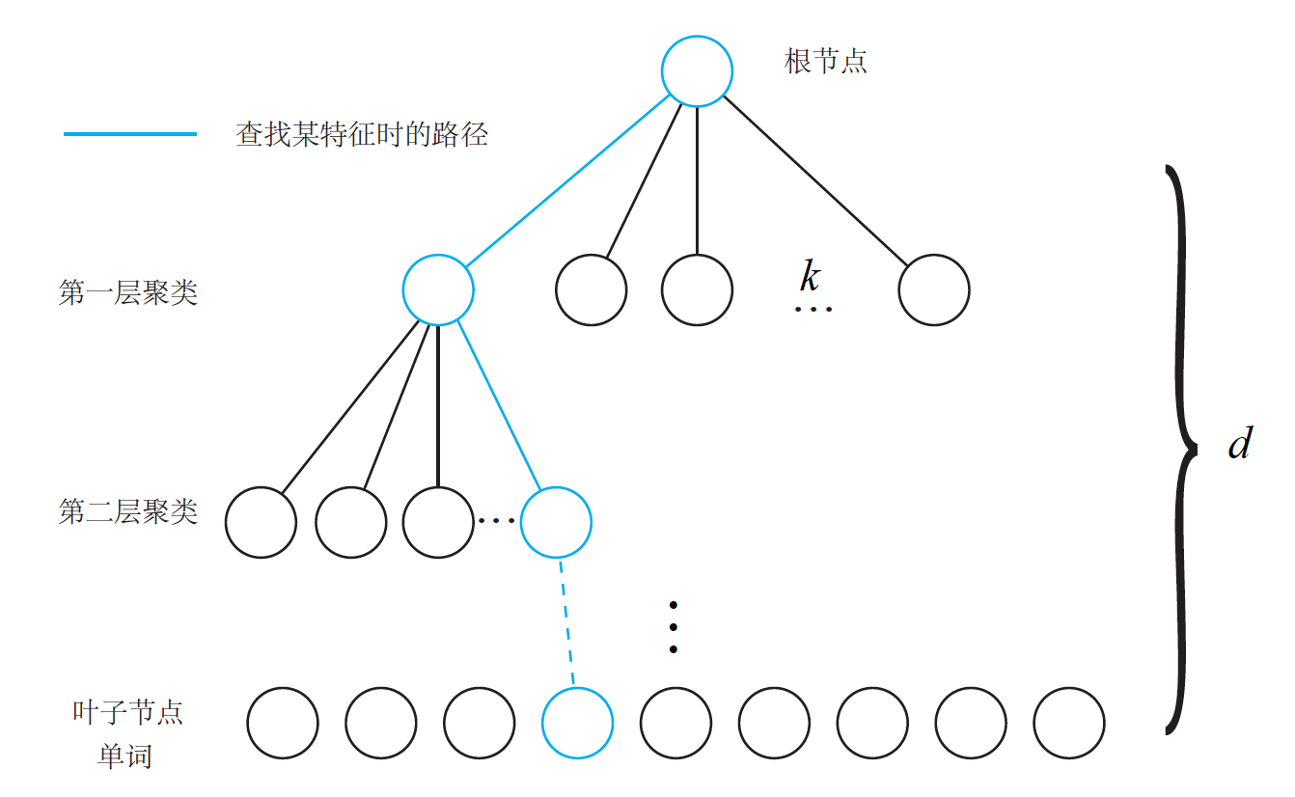
1. 回环检测与词袋
字典的结构
当实际拿到一个特征时，需要查询它对应的Word是什么
遍历比较：O(n)
建立字典结构可以加速比较
k-d tree: k分枝树，d层
k^d个Word，d次比较，O(kd)

Slide 10

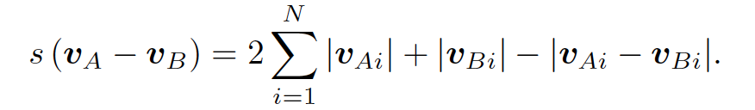
1. 回环检测与词袋
相似度计算
原则上比较Word即可计算图像相似度
但一些Word很常见，另一些则很罕见
TF-IDF（Term Frequency-Inverse Document Frequency）
思路：单词在字典中出现频率越高，则区分度越低/在图像中频率越高-则区分度越高
IDF部分可在字典训练过程中计算
TF部分则需要对图像的特征进行计算
相似度：

Slide 11
1. 回环检测与词袋
SLAM中的回环检测
使用相对的评分而非绝对的评分
思路：相邻关键帧是相似的，而回环的相似度应该约等于相邻关键帧
检测成功以后：
根据PnP等算法计算运动关系
根据重投影关系验证回环是否成立
利用全局BA或Pose Graph进行优化

Slide 12
2. 建图

Slide 13
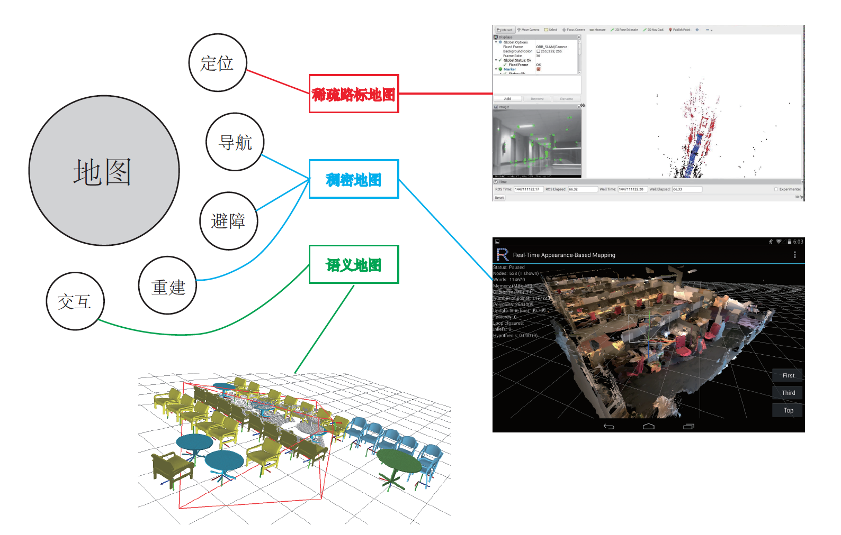
2. 建图
目前我们谈到的都是特征点地图
实际当中地图往往有不同形式，对应不同需求
定位仅需匹配特征点
导航和避障需要稠密障碍物信息
交互需要稠密的物体表面信息
高层任务需要语义信息
特征点地图仅满足很小一部分需求

Slide 14
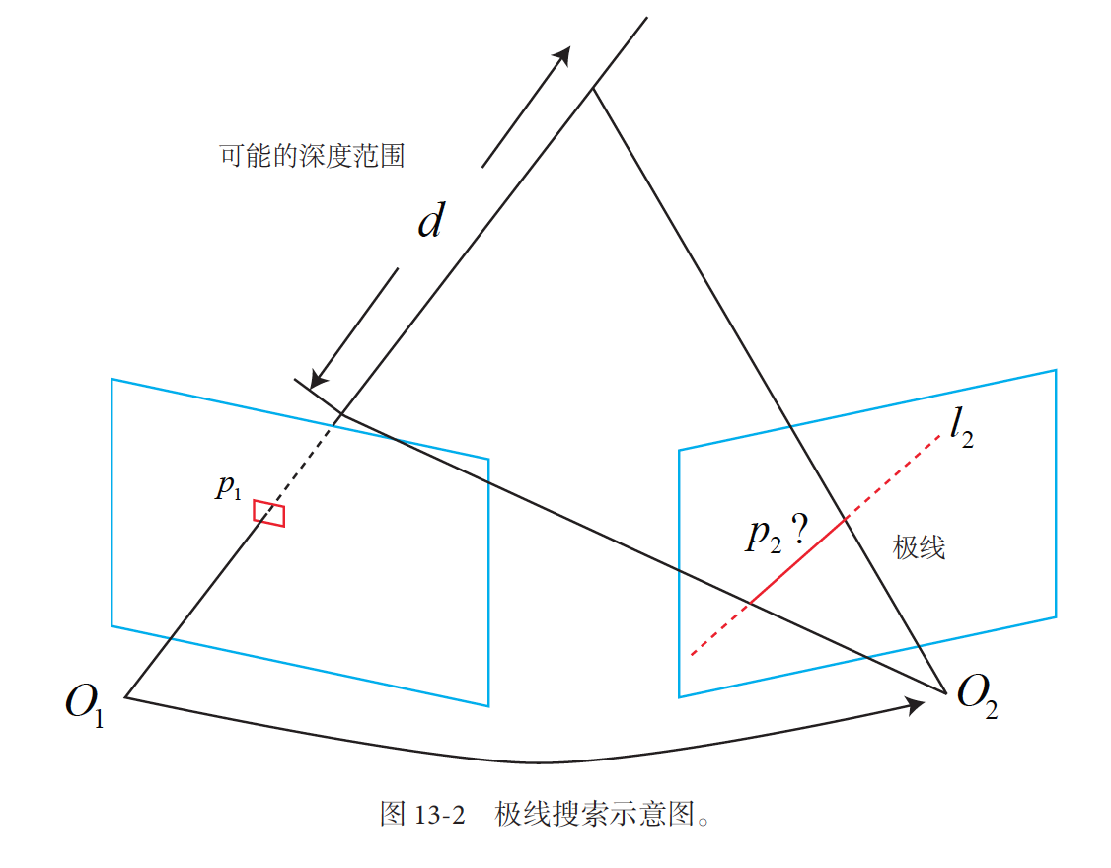
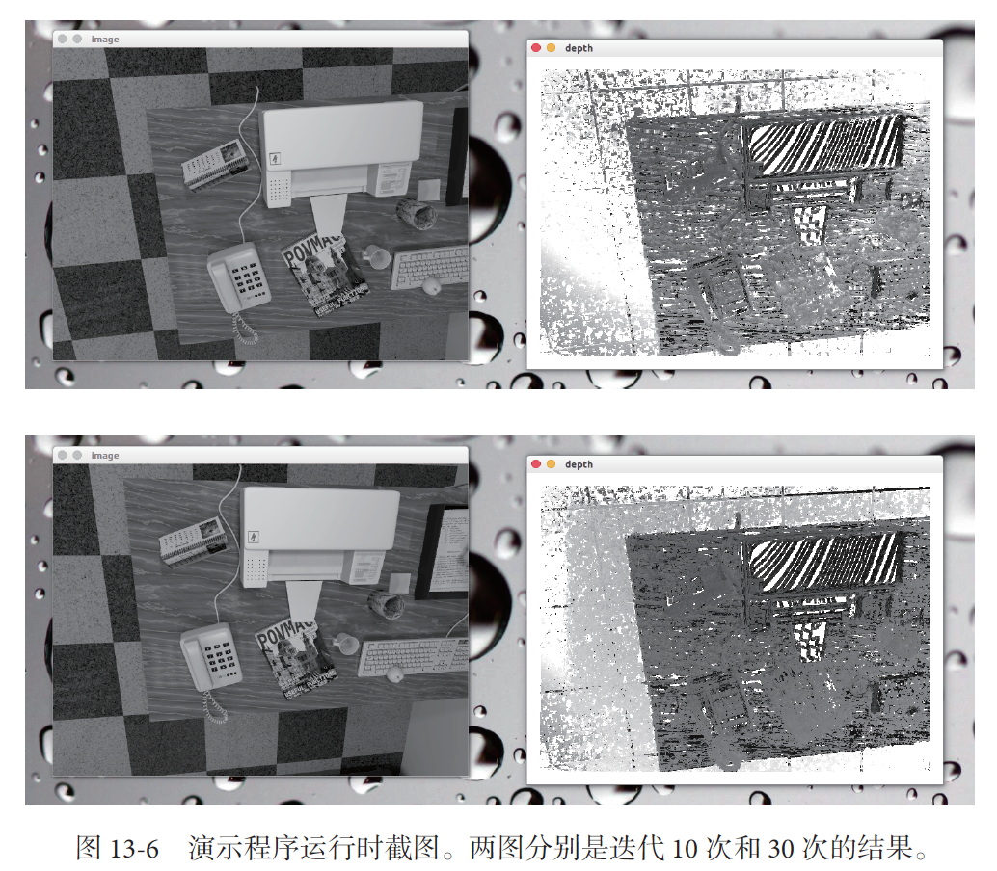
2. 建图
SLAM中的地图
等价于地图点的位置估计
单目SLAM中可看成地图点的深度估计
批量式 => Bundle Adjustment
递归式 => 极线搜索、深度滤波器

Slide 15
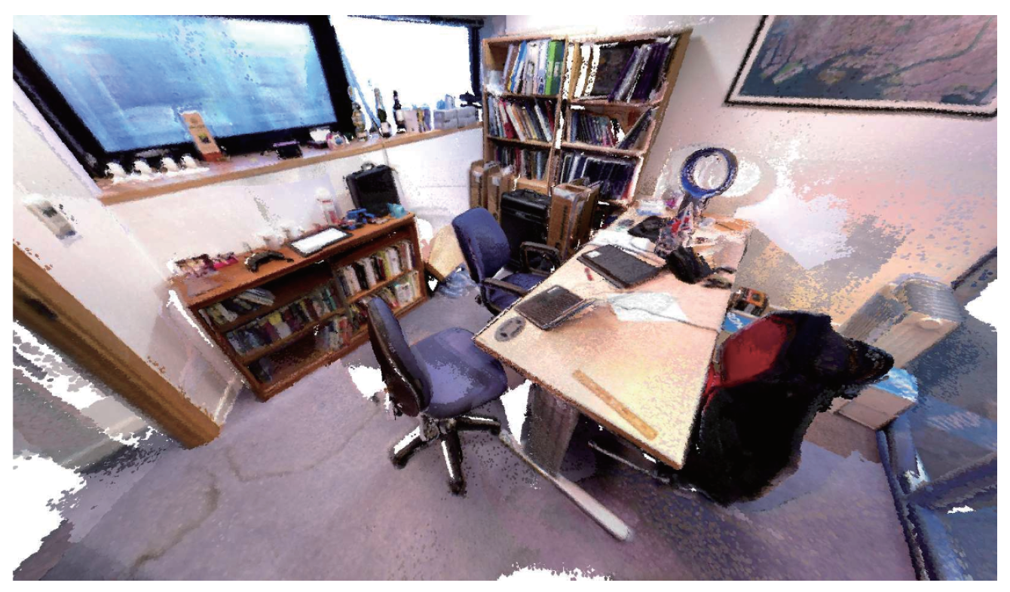
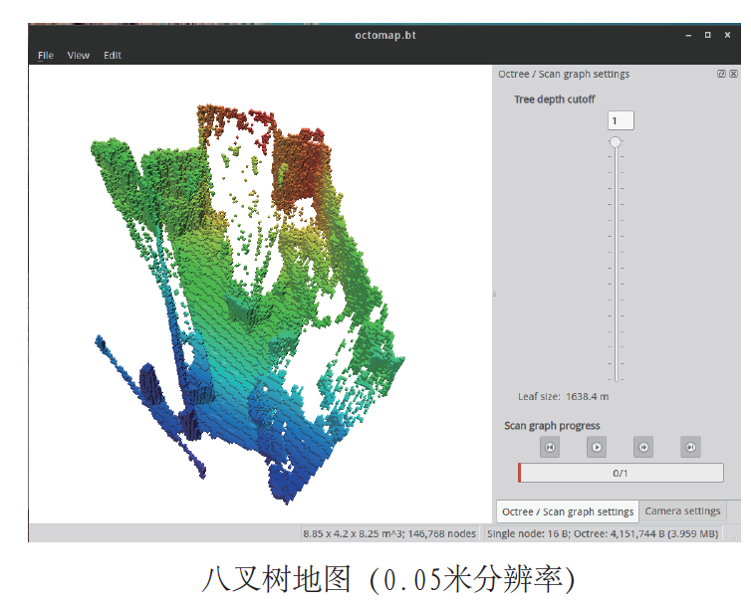
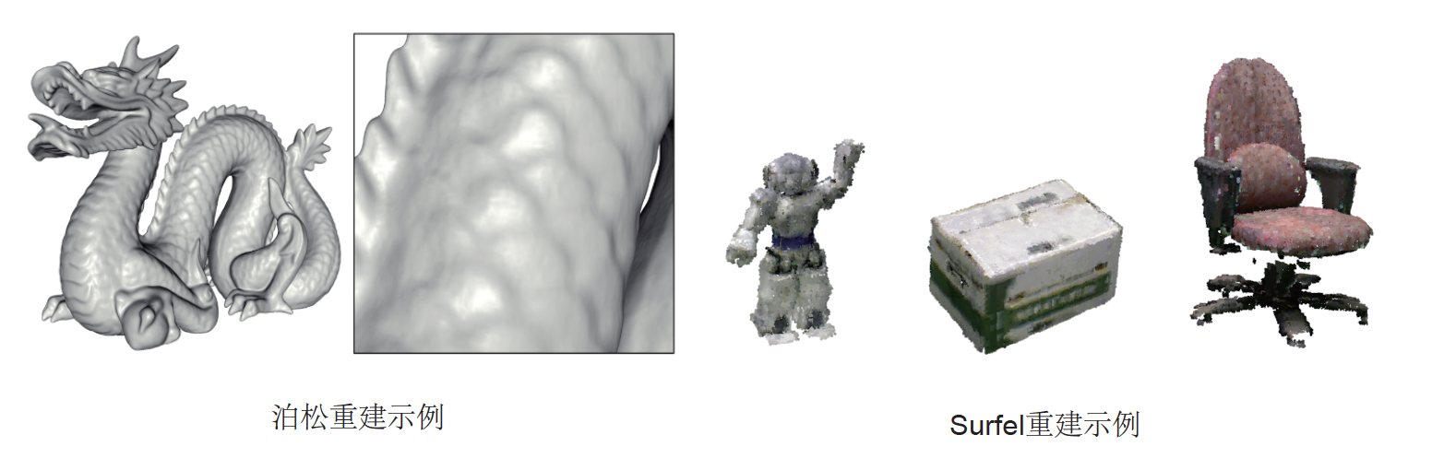
2. 建图
RGBD稠密建图
点云
网格/面片
TSDF
八叉树
泊松重建：从点云到网格
Surfel：以面片为单位的建图

Slide 16
2. 建图
地图的表达仍在研究中
每一个地图展开谈都是比较大的主题
动态/带人物/长时间的地图
参数化的紧凑表达
语义信息

Slide 17
3. 展望

Slide 18
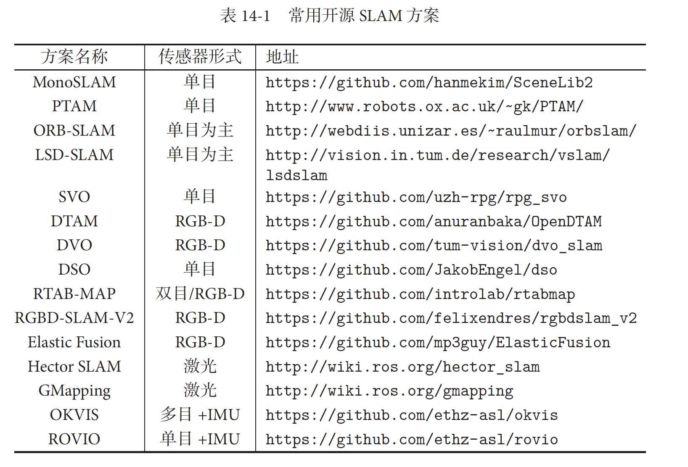
3. 展望
SLAM已有众多的开源方案
开源能够让用户了解其原理，促进研究的发展
今后的方向
多传感器融合（V+IMU, V+GPS, V+ODOM）
SLAM+DL
Depth learning
Stereo learning
Descriptor Learning
Semantic mapping/BA
Etc.

Slide 19
谢谢各位对本次课程的关注！
Thank you for attention!

